Slide 1
Олимпийские игры в Древности
Попова Л.А.,
МОУ «СОШ №12»
г. Междуреченск

Slide 2
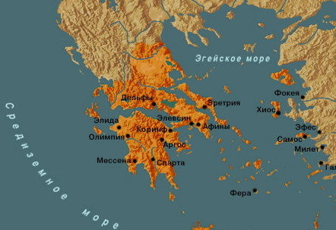

Олимпийские игры
возникли в городе Олимпия, в Древней Греции
г.Олимп
ОЛИМПИЯ

Slide 3
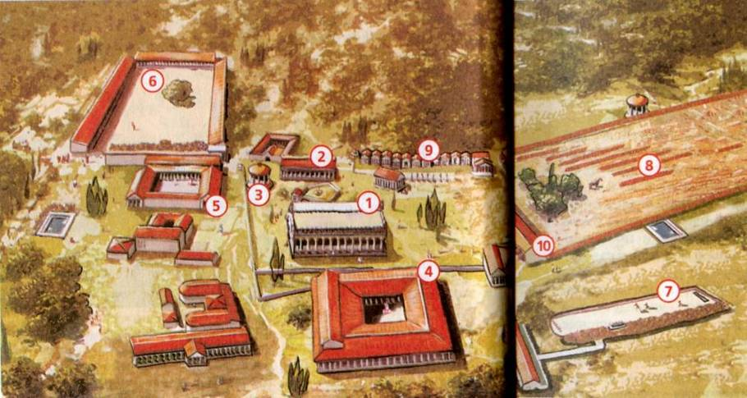
Реконструкция Олимпии

Slide 4
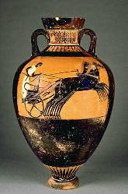
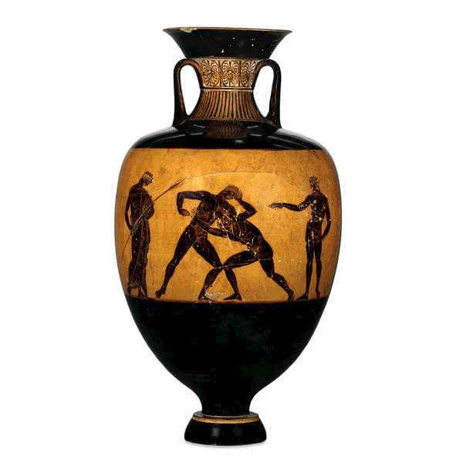
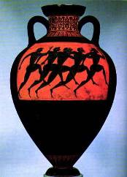

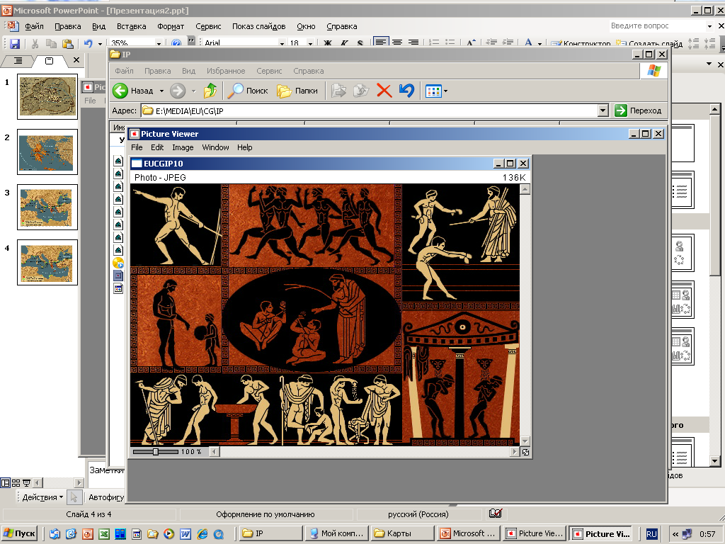
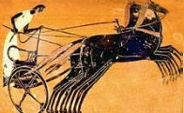

Какой вид источников нам рассказывает об
Олимпийских играх?
Какие виды спорта были на
Олимпийских играх? Назови их.
В какой последовательности появлялись
на Олимпийских играх эти виды спорта?
Бег на
колесницах
Борьба
Бег
?
?
?
Бег
Борьба
Бег на
колесницах
680 г.
до н. э.
708 г.
до н. э.
776 г.
до н. э.
Росписи на вазах
776
708
680
?
?
?
д о н а ш е й э р ы

Slide 5
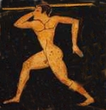
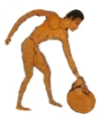
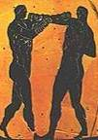
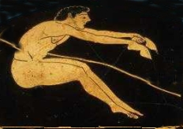
Чем еще известен 708 год до н. э. в истории Олимпиад?
Бег
Борьба
Копье
Диск
Прыжки
метание
Позднее на Олимпиадах
появится кулачный бой
Пентатлон – соревнование одного человека
в пяти видах спорта
пентатлон
776
708
680
д о н а ш е й э р ы

Slide 6
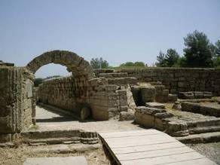
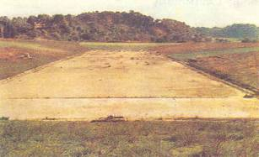
Организация соревнований
❖
В соревнованиях
могли участвовать греки
из разных городов.
Жители негреческого
происхождения
к участию в Олимпиаде
не допускались.
❖
Спортивные состязания
в Олимпии
проводились каждые
четыре года
"между
жатвой и сбором
винограда".
❖
Олимпиада продолжалась в течение пяти дней
Стадион в Олимпии

Slide 7
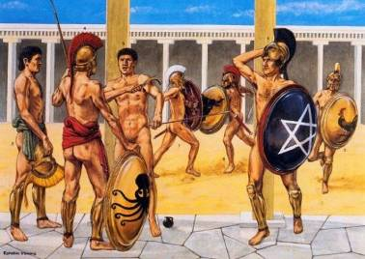
Организация соревнований
За год до соревнований
желающие участвовать
в них начинали тренировки.
Затем они проходили
испытания,
на которых
на Олимпийские игры
отбирались самые
достойные атлеты.

Slide 8
Порядок проведения Олимпиад
Открытие Олимпиады
Соревнования
Награждение победителей

Slide 9
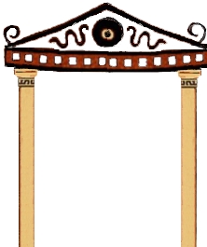
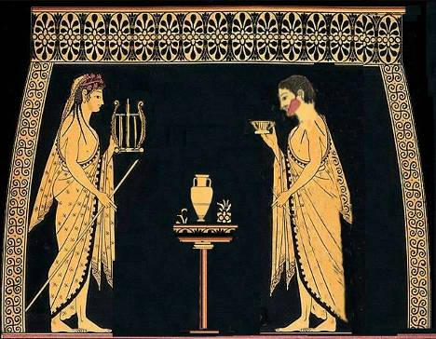



Открытие Олимпиады
Поклонение богам
Праздник искусств, состязание поэтов, драматургов

Slide 10
Первый день – состязание по бегу
Бег на короткие
и длинные дистанции
Бег с оружием

Slide 11

Второй день. Назови виды состязаний
Метание диска
?
Прыжки
Метание копья
?
?
Пятиборье
Борьба
?
?
Бег

Slide 12
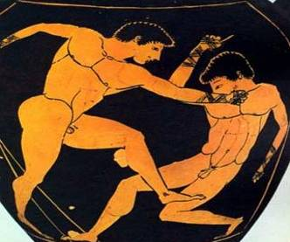
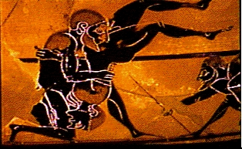
Третий день. Назови виды состязаний
Кулачные бои
Борьба
Среди чемпионов по кулачному бою был математик Пифагор,
в соревновании борцов побеждал великий ученый философ Платон.

Slide 13
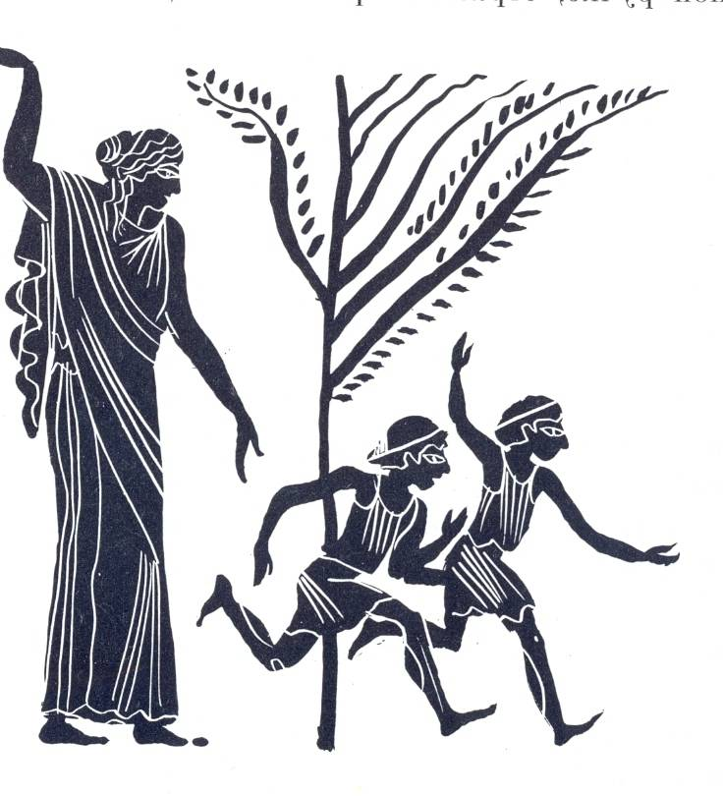
Четвертый день – соревнования детей

Slide 14

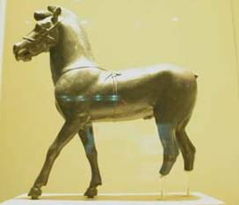
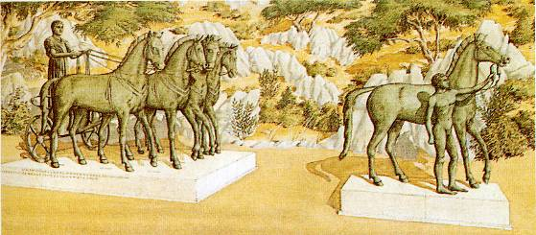
Пятый день. Назови виды состязаний
Соревнования
в беге на колесницах
Лошадка
из музея
в Олимпии
V в. до н. э.
Возничий
Рисунок-реконструкция статуй победителей соревнований в Олимпии

Slide 15



Награждение победителей
Победителей Олимпиады – олимпиоников награждали пальмовой ветвью, оливковым венком

Slide 16
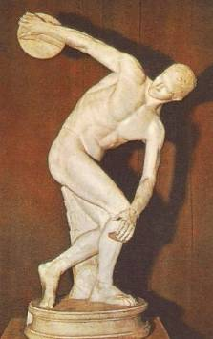
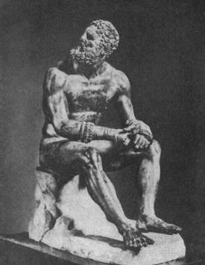
Награждение победителей
На родине олимпионикам ставили статуи, и до конца жизни они были почетными гражданами своего полиса

Slide 17
Олимпиады в Древней
Греции просуществовали 1169 лет.
В каком году завершились
Олимпиады в Элладе?
Р.Х.
776 г.
393 г.
?
до н а ш е й э р ы
наша эра

Slide 18
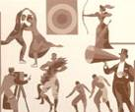
В 1896 году
была возрождена
традиция
проведения
Олимпиад.
Сколько лет
не проводились
Олимпиады?
?
1503 года
Р.Х.
393 г.
1896 г.
наша эра

Slide 19
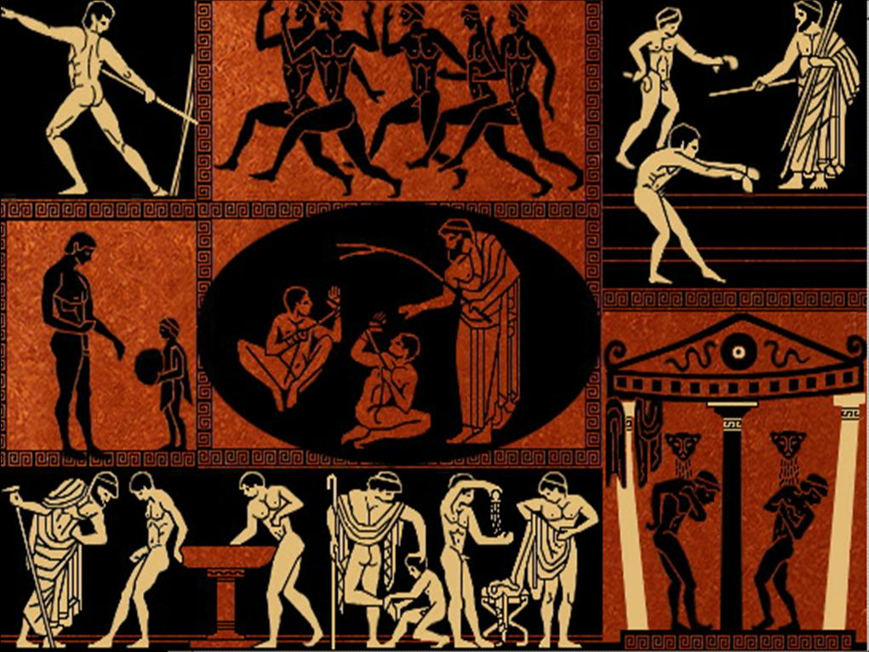
Подумай!
Чем отличаются древнегреческие Олимпийские игры от современных?
Что Олимпийские игры давали древним грекам, почему они так охотно в них участвовали?

Slide 20
Информационные источники
http://igrology.ru/primsport
http://www.olympic-history.ru/antichnye- olimpiady/sorevnovaniya-na-antichnyh-olimpiiskih-igrah.html
http://union-travel.ru/index.php?id=192
http://tochka.gerodot.ru/olimpgames/games3.htm
http://sport.rbc.ru/olymp2008/rfteam/photoreport/26/08/2008/190884.shtml
http://www.olympic-history.ru/istoriya-ellady.html
http://images.google.ru/images?hl=ru
http://gazeta.ua/index.php?id=312996&lang=ru
http://www.sportreport.ru/wp-content/uploads/2008/Olympicflame.jpg
http://www.olympic-history.ru/istoriya-olimpiad/olimpiiskie-igry-velikii-prazdnik-antichnosti.html

